Slide 1

CNN based video frame interpolation
Etapa 3, Mihăilescu Paul-Constantin

Slide 2
Introducere
Inserarea de cadre generate in video-uri
Arhitectura bazată pe rețea neuronală convoluțională
Set de date: Vimeo 90k triplet dataset, secvențe de câte trei imagini, 448x256

Slide 3
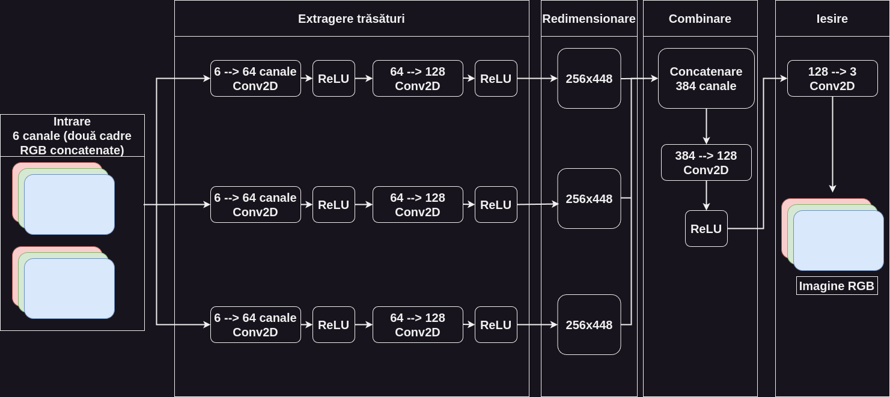
Arhitectură inițială

Slide 4
Antrenare
Minimizează diferența dintre imaginea generată și cea reală
Loss Function: Mean squared error
Vimeo 90k triplet dataset, introduce în rețea primul și ultimul cadru și determină diferența dintre cadrul generat și cel de-al doilea cadru

Slide 5
Îmbunătățiri
V2
Loss function combinat: Mean squared error + perceptual loss
Perceptual Loss using VGG19
V3
Motion Mask:
Imaginile sunt convertite in alb negru si se calculează diferența absolută(threshold=45/255)
Dilation pentru a combina regiuni apropriate
Eroziune pentru reducerea zgomotului
Se selectează componentele mai mari de 256 de pixeli

Slide 6
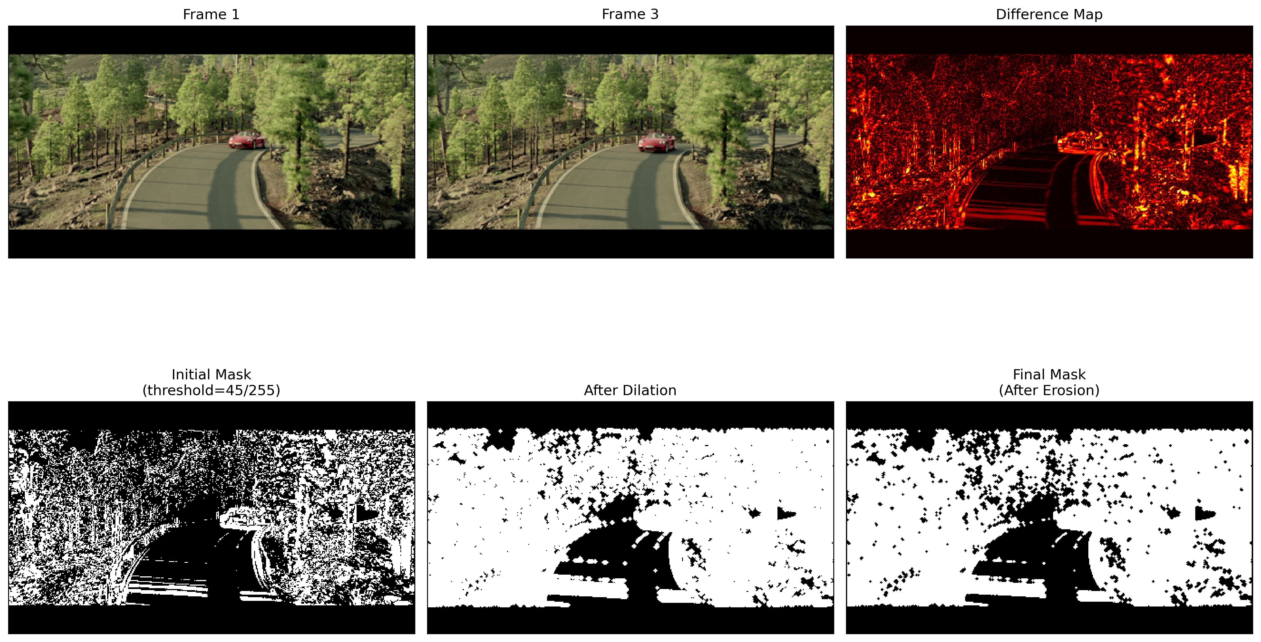
Rezultate

Slide 7
Limitări
Rețeaua produce cadre cu rezoluția 448x254
Pentru video-uri cu rezoluții mari este necesară divizarea cadrelor în porțiuni de dimensiunea 448x254

Slide 8
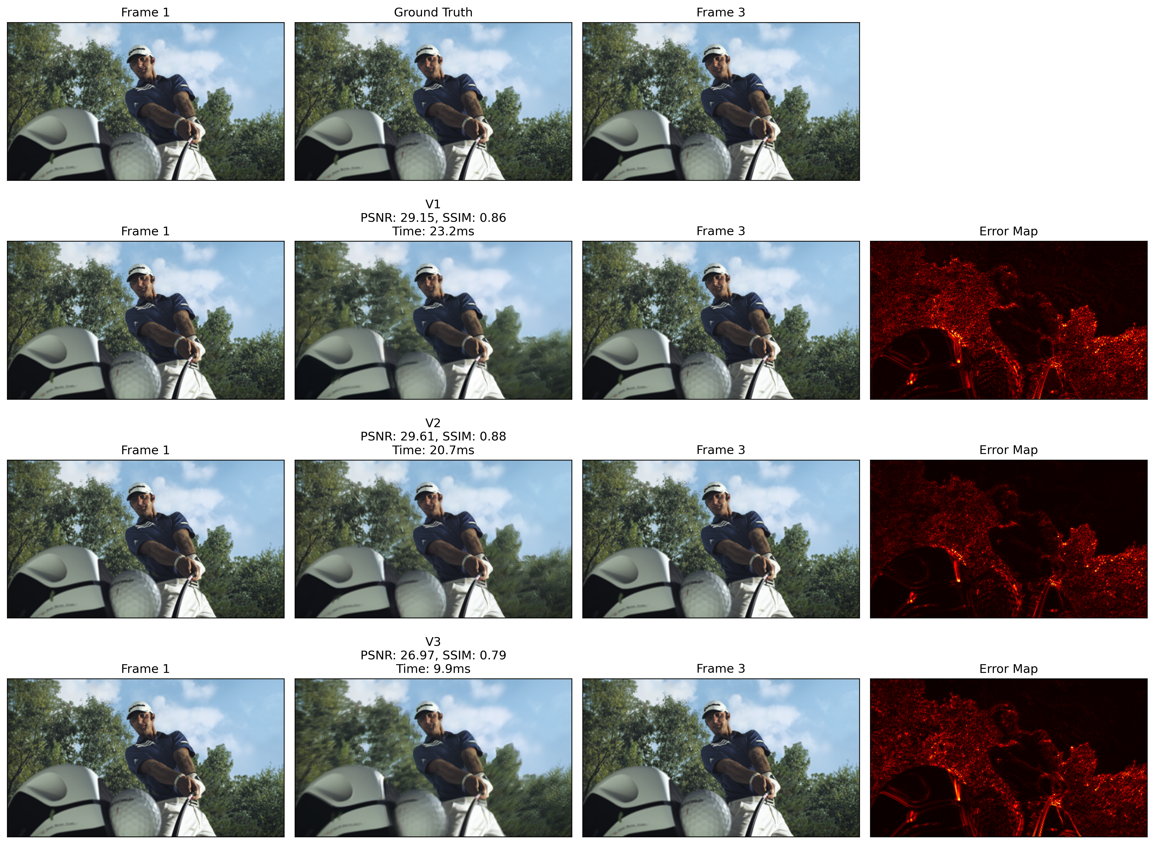
Rezultate

Slide 9
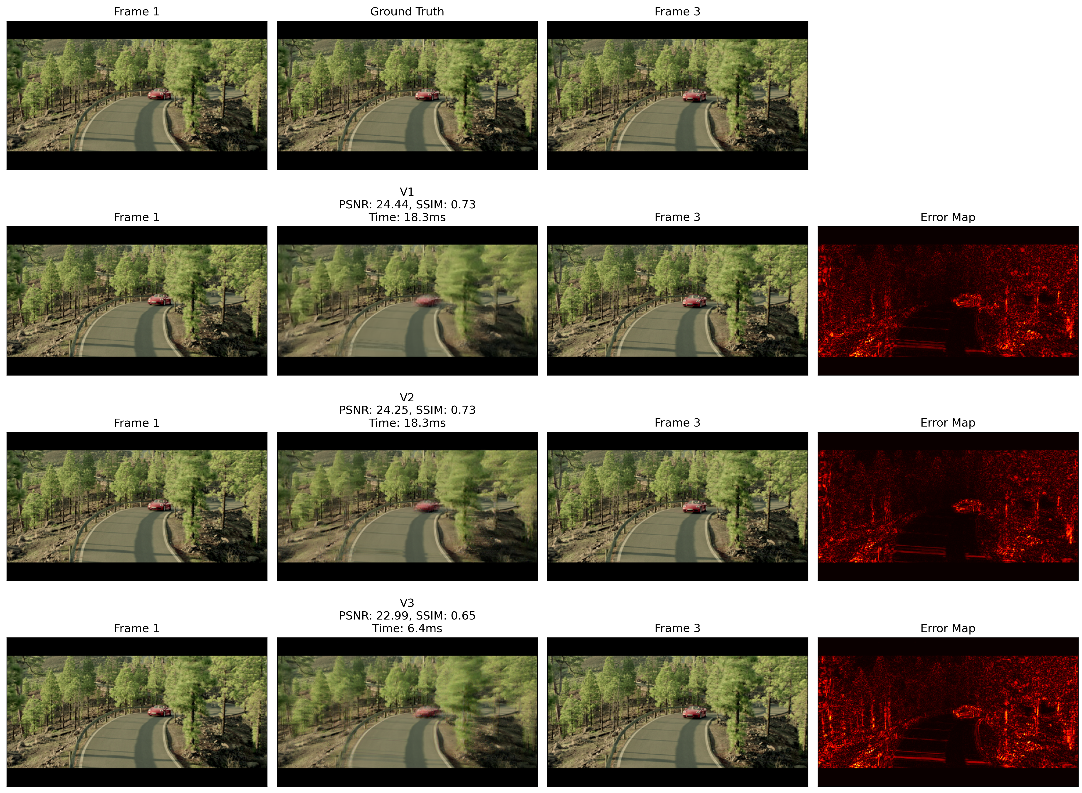
Rezultate

Slide 10
Dezvoltări ulterioare
Eliminarea restricției de rezoluție
Optimizarea timpului de inferență
Generare de cadre cu resoluție mică care pot fi introduse într-un model de upscaling

Slide 11
Vă mulțumesc

Slide 12
Întrebări

